Slide 1

Estudo Transporte Público São Paulo 03 de Novembro de 2024
Público | Compartilhamento Externo

Slide 2
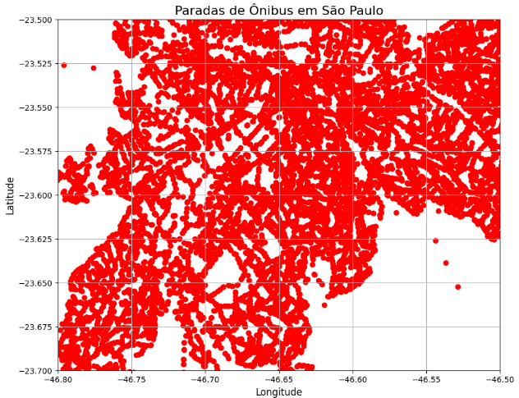
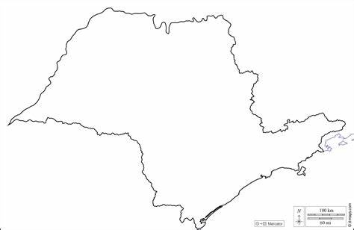


Indicadores SPTRANS
Analisando Comportamento da População Paulista – Transporte Público (Safras 2003 – 2024)
A empresa SPTrans assumiu a responsabilidade do transporte público de São Paulo em 1998. Desde então, tivemos em média, cerca de 58 bilhões de usuarios
Indicativos de mudanças – Regiões Metropolitanas
Dispersão dos pontos de Ônibus
Safra de Analise: Jan/2024
Redução dos passageiros em cerca de 30%
A queda foi motivada nos transporte a regiões centrais (3,8 -> 1,8 Bilhão)
Area atuada pela SPTrans
SPTrans
O Meio de transporte público mudou com o tempo após a pandemia e com a modernização dos ambientes educativos e profissionais, o processo de locomoção mudou muito, com isso surge a pergunto.
Será que a SPTrans se adaptou?
Referência do estudo: Nov/2024

Slide 3


Indicadores SPTRANS
Analisando Comportamento da População Paulista – Transporte Público (Safras 2003 – 2024)
O que é a SPTrans ?
Comportamento Transporte em São Paulo
A empresa SPTrans assumiu a responsabilidade do transporte público de São Paulo em 1998. Desde então, tivemos em média, cerca de 58 bilhões de usuarios
Indicativos de mudanças – Regiões Metropolitanas
Dispersão da popução
Pontos de Ônibus em 2024
Redução dos passageiros em cerca de 30%
A queda foi motivada nos transporte a regiões centrais (3,8 -> 1,8 Bilhão)
Área atuada pela SPTrans
SPTrans
O Meio de transporte público mudou com o tempo após a pandemia e com a modernização dos ambientes educativos e profissionais, o processo de locomoção mudou muito, com isso surge a pergunto.
Será que a SPTrans se adaptou?
Referência do estudo: Nov/2024

Slide 4

SPTRANS | Sistema de Numeração dos Ônibus em São Paulo
Entendendo a Lógica dos Números das Linhas de Ônibus pela SPTrans
Como identificar as Linhas de Ônibus
Os Ônibus que mais param em são Paulo Por região
A numeração dos ônibus é composta por 4 dígitos. Mas com apenas os dois primeiro dígito conseguimos identificar uma linha de ónibus
O primeiro dígito indica a zona principal onde a linha circula:
01 - Zona Centro
02 - Zona Norte
03 - Zona Leste
04 - Zona Sul
05 - Zona Oeste
06-09 - Corredores metropolitanos e intermunicipais, linhas especiais.
Referência do estudo: Nov/2024

Slide 5




Indicadores SPTRANS
Analisando Comportamento da População Paulista – Transporte Público
Sptrans
Atualmente a Sptrans é responsável pelo transporte de 2,5MM de pessoas por dia
A empresa SPTrans assumiu a responsabilidade do transporte público de São Paulo em 1998
Referência do estudo: Nov/2024

Slide 6
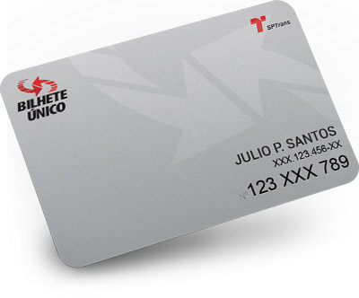
Arrecadação SPTRANS | Como a SPTrans lucra em São Paulo
Analisando Comportamento- Arrecadação de Verbas
Verbas arrecadadas SPTrans (2012 - 2006)
De 2006 para 2012 tivemos um aumento percentual de 2,5% dos transportes de bairro-a-bairro
Cerca de 60% do valor arrecadado em transporte pela SPTrans vem de linhas que ligam os bairros aos grandes centros, os outros 40% vem de linhas que ligam os bairros a bairros
Em andamento, necessário, Explorar os dados abertos ainda
Referência do estudo: Nov/2024

